Slide 1
আজকের ক্লাসে সবাইকে
শুভেচ্ছা

Slide 2
শিক্ষক পরিচিতি
মোহাম্মদ সাখাওয়াত হোসেন
সহকারি শিক্ষক (ব্যবসায় শিক্ষা )
মোক্তাল হোসেন উচ্চ বিদ্যালয় ,সদর ,নেত্রকোনা
ই-মেল
shakhawath747@gamil.com
মোবাইলঃ
০১৯১৭৬৩৬৪৮৬

Slide 3
পাঠ পরিচিতি
শ্রেণিঃসপ্তম
বিষয়ঃবাংলাদেশ ও বিশ্ব পরিচয়
পাঠ শিরোনাম:বাংলাদেশের জলবায়ু
বিশেষ পাঠঃ আর্থ- সামাজিক ক্ষেত্রে জলবায়ূ পরির্তনের প্রভাব
অধ্যায়ঃ৭ম
সময়ঃ০০.00.00
তারিখঃ ০০.০০.০০

Slide 4
নিচের গল্পটির দ্বারা কী বোঝানো হয়েছে?
গত বছর অধিক বৃষ্টিপাতের ফলে বাংলাদেশের “ক”অঞ্চলে বন্যা ও নদী ভাঙন দেখা দেয়।এতে কৃষিপণ্য ক্ষতিগ্রস্ত হয় এবং শিল্পের উৎপাদন ব্যাহত হয়।
জলবায়ু পরিবর্তনের প্রভাব।

Slide 5
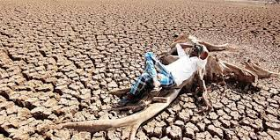
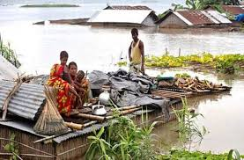
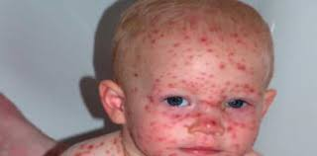
নিচের চিত্রগুলোর দ্বারা কী বোঝানো হয়েছে?
খরা
বন্যা
ছোঁয়াচে রোগ
খরা, বন্যা ও ছোঁয়াচে রোগ সাধারণত জলবায়ু পরিবর্তনের কারণে হয়ে থাকে।
আর্থ-সামাজিক ক্ষেত্রে জলবায়ু পরিবর্তনের প্রভাব।

Slide 6
আজকের পাঠ
আর্থ-সামাজিক ক্ষেত্রে জলবায়ু পরিবর্তনের প্রভাব।

Slide 7
শিখনফল
০১।আর্থ-সামাজিক ক্ষেত্রে জলবায়ু পরিবর্তনের প্রভাবসমূহ বর্ণনা করতে পারবে।

Slide 8
আর্থ-সামাজিক ক্ষেত্রে জলবায়ু পরিবর্তনের প্রভাব সমূহ
কৃষি
মৎস্য সম্পদ
স্বাস্থ্য
শিল্প
সামাজিক

Slide 9
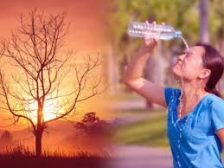
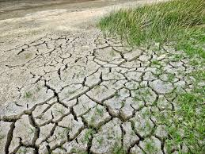
নিচের চিত্রগুলোর দ্বারা কী বোঝানো হয়েছে?
অধিক তাপমাত্রা
খরা
জলবায়ু পরিবর্তনের কারণে ফসলের ব্যাপক ক্ষতি হয়। অধিক তাপমাত্রা ও বৃষ্টিপাতের জন্য দেশে আশানুরুপ ফসল ফলানো সম্ভব হয় না।
কৃষি

Slide 10
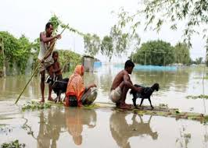
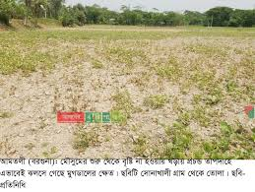
নিচের চিত্রগুলোর দ্বারা কী বোঝানো হয়েছে?
আগাম বন্যা
বন্যায় ক্ষতিগ্রস্থ ফসল
কিছু এলাকায় বর্ষা মৌসুমী আগাম বন্যার কারণে এমনকি গভীর পানিতে উৎপাদনশীল ধানের আবাদ ক্ষতিগ্রস্থ হয়।
কৃষি

Slide 11
একক কাজ
জলবায়ু পরিবর্তনের ফলে বাংলাদেশের মৎস্য সম্পদ কয়দিক থেকে ক্ষতির সম্মুখীন হয়?

Slide 12
উত্তর
জলবায়ু পরিবর্তনের ফলে বাংলাদেশের মৎস্য সম্পদ তিন থেকে ক্ষতির সম্মুখীন হয়।

Slide 13
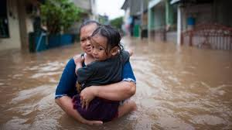
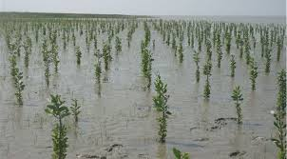
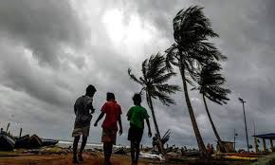
নিচের চিত্রগুলোর দ্বারা কী বোঝানো হয়েছে?
লবণাক্ততা
বন্যা
উপকূলীয় জলোচ্ছাস
জলবায়ূ পরিবর্তনের ফলে বাংলাদেশের মৎস্য সম্পদ তিন দিক থেকে ক্ষতির সম্মুখীন হয়। যেমনঃ লবণাক্ততা,বন্যা ও উপকুলীয় জলোচ্ছাস
মৎস্য সম্পদ

Slide 14
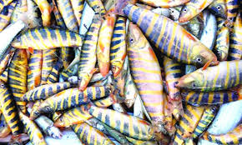
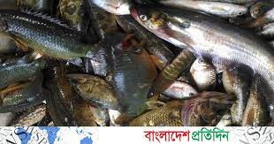
নিচের চিত্রগুলোর দ্বারা কী বোঝানো হয়েছে?
স্বাদুর পানির মাছ
মৎস্য সম্পদ
লবণাক্ততা বৃদ্ধির কারণে স্বাদু পানির মৎস্যসম্প- কমে যাবে। বন্যার কারণে নদী-পুকুরের পাড় উপচে পানি জনবসতিতে প্রবেশ করলে মাছের বসবাসের স্থান ক্ষতিগ্রস্থ হয়।

Slide 15
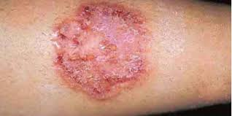
নিচের চিত্রগুলোর দ্বারা কী বোঝানো হয়েছে?
ছোঁয়াচে রোগ
জলবায়ু পরিবর্তনে উপকূলীয় নিম্নাঞ্চল ক্রমবর্ধমান বন্যার কারণে স্বাস্থ্যসম্মত পয়ঃপ্রণালি ব্যবস্থ্য অচল হয়ে পড়ে। এর ফলে সেখানে ছোঁয়াচে রোগের বিস্তার লক্ষণীয়ভাবে বৃদ্ধি পায়।
স্বাস্থ্য

Slide 16
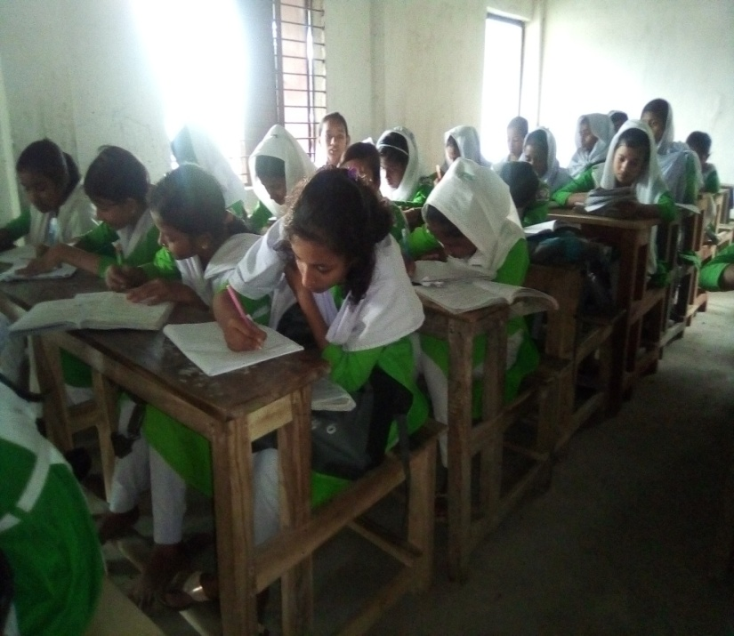
দলীয় কাজ
কৃষি ক্ষেত্রে জলবায়ুর পরিবর্তনের প্রভাব বর্ণনা কর?

Slide 17
উত্তর
জলবায়ু পরিবর্তনের কারণে ফসলের ব্যাপক ক্ষতি হয়। অধিক তাপমাত্রা ও বৃষ্টিপাতের জন্য দেশে আশানুরুপ ফসল ফলানো সম্ভব হয় না। কিছু এলাকায় বর্ষা মৌসুমী আগাম বন্যার কারণে এমনকি গভীর পানিতে উৎপাদনশীল ধানের আবাদ ক্ষতিগ্রস্থ হয়।

Slide 18
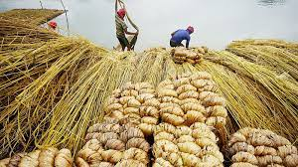
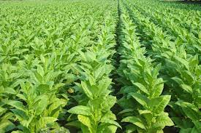
নিচের চিত্রগুলোর দ্বারা কী বোঝানো হয়েছে?
শিল্পের কাঁচামাল
শিল্প
শিল্পের প্রধান উপকরণ হলো কাঁচামাল।জলবায়ু পরিবর্তনের প্রভাবে দেশের বিভিন্ন স্থানে কৃষিজ পণ্য ক্ষতিগ্রস্ত হয় যার ফলে শিল্পের উৎপাদন ব্যাহত হয়।

Slide 19
মূল্যায়ন
০১। পরিবেশগত দিক থেকে বর্তমান বিশ্বে আলোচিত বিষয় কোনটি?
উত্তরঃ জলবায়ু পরিবর্তন
০২।দেশের অভ্যন্তরের নদীসমূহে লবণাক্ততা বৃদ্ধি পায় কেন?
উত্তরঃ উপকূলীয় জলোচ্ছাসের ফলে।
০৩। কিভাবে খরা পরিস্থিতি মোকাবেলা করা যায়?
উত্তরঃ পর্যাপ্ত বনায়নের মাধ্যমে।

Slide 20
বাড়ির কাজ
আর্থ-সামাজিক ক্ষেত্রে জলবায়ু পরিবর্তনের প্রভাব সমূহ বর্ণনা কর?

Slide 21
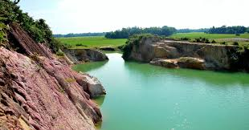
আজকের ক্লাসে সবাইকে
ধন্যবাদ

